Slide 1
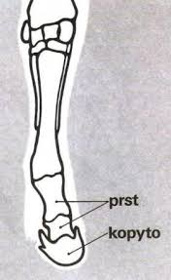
Lichokopytníci
na nohách 1 nebo 3 prsty kryté kopytem

Slide 2
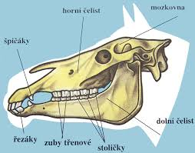
znaky
mají úplný chrup
býložravci
nepřežvýkavci
většina – tělo přizpůsobené rychlému pohybu
protáhlá hlava
zploštělý krk

Slide 3
Rozdíl mezi sudokopytníkem a lichokopytníkem

Slide 4
kůŇ převalský
Z něho vyšlechtěn kůň domácí

Slide 5
KůŇ Domácí
mezi špičáky a třenovými zuby - prostor na uzdu
hříva na krku
krátký ocas s dlouhými žíněmi,
štíhlé dlouhé nohy - běh
samec = hřebec
vykastrovaný kůň = valach, samice = klisna, kobyla
mládě = hříbě

Slide 6
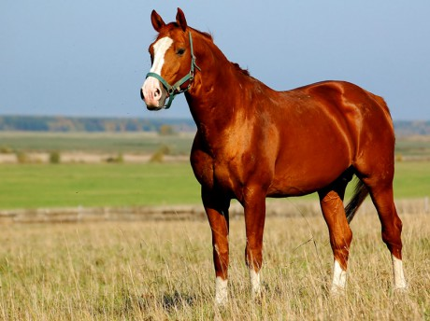
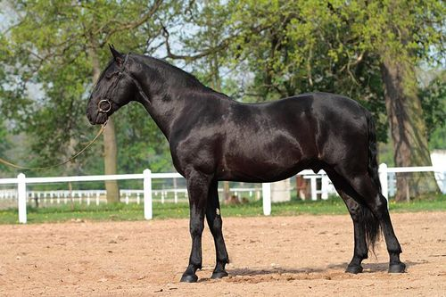
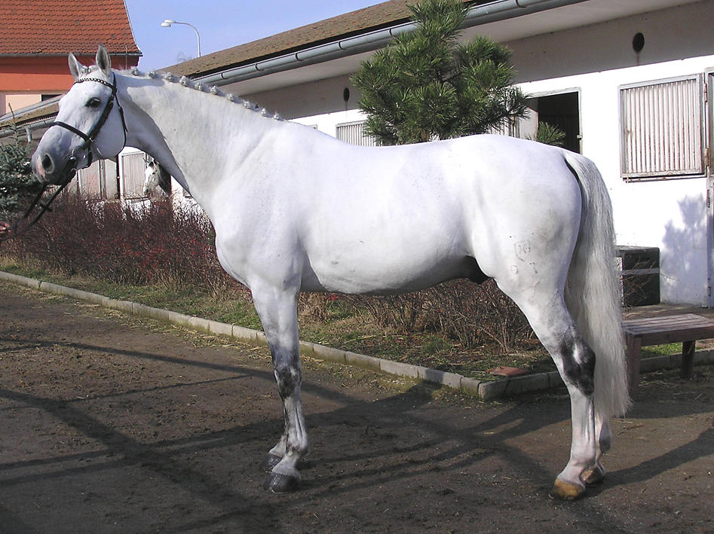
má různě barevnou srst – vraník, bělouš, ryzák

Slide 7
Osel domácí
menší než kůň
šedá srst s tmavým pruhem na hřbetě,
dlouhý ocas s krátkými
žíněmi
dochází ke křížení mezi koněm a oslem
mezek – kříženec hřebce a oslice
mul – kříženec klisny a osla

Slide 8
Zebra stepní (grévyho)
pruhovaná černobílá srst – ochranné zbarvení, stejné jako otisky prstů u člověka

Slide 9
Nosorožec dvourohý
má tlustou šedou kůži se štětinami
silný roh na nose , ohrožený druh

Slide 10
Tapír- video
patří k nejstarším savcům na Zemi
za posledních 35 miliónů let se změnili jen nepatrně

